Slide 1
學生體適能護照 跑步大撲滿 運動大撲滿
登入教學簡報檔

Slide 2
搜尋 教育部體適能網站

Slide 3
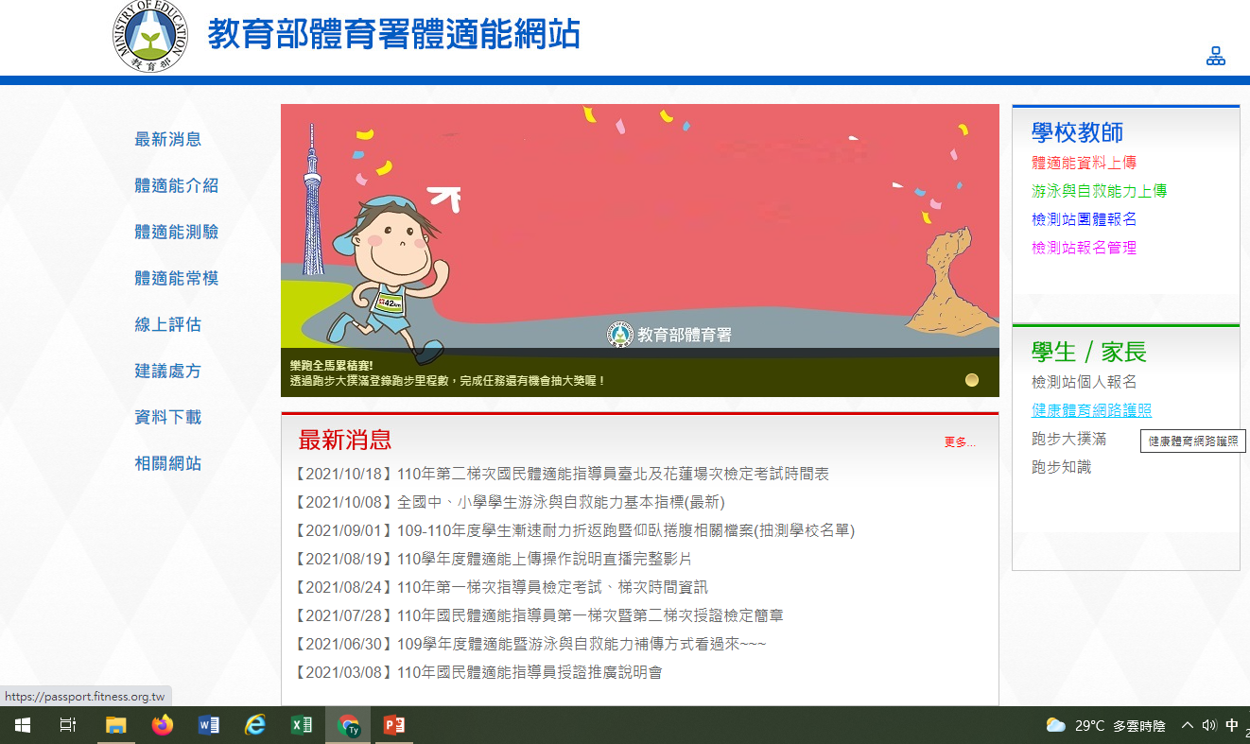
進入 健康體適能護照

Slide 4
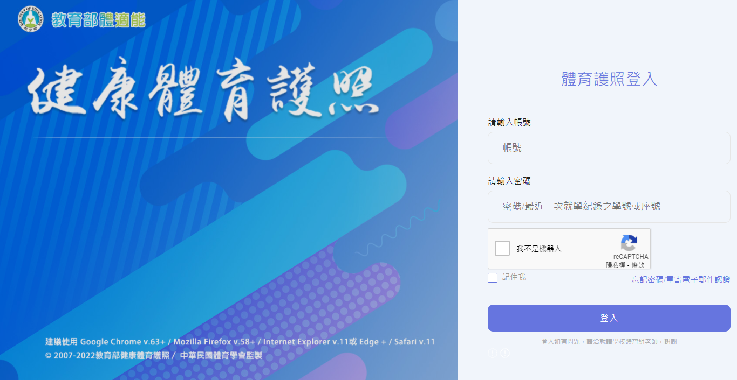
登入 帳號：身分證字號 登入 密碼： 第一次登入預設密碼為學號 (共6碼)
六年級為１０５ＸＸＸ 三年級為１０８ＸＸＸ
五年級為１０６ＸＸＸ 二年級為１０９ＸＸＸ
四年級為１０７ＸＸＸ 一年級為１１０ＸＸＸ
PS.上學期登入過的學生，需用之前設定的密碼。若忘記密碼，請按忘記密碼!

Slide 5
忘記密碼!
1.上一頁按忘記密碼，
2.如左圖輸入身分證字號和註冊的mail，勾選我不是機器人，
3.再按忘記密碼。
4.再到信箱，連結重新設定密碼。如圖。
5.若還是無法登入，請洽學校體育組長，會幫忙恢復預設的密碼。

Slide 6
可自行登錄 “運動大撲滿” “跑步大撲滿“ 也可查看歷年的“體適能成績“和“成長軌跡“

